Slide 1

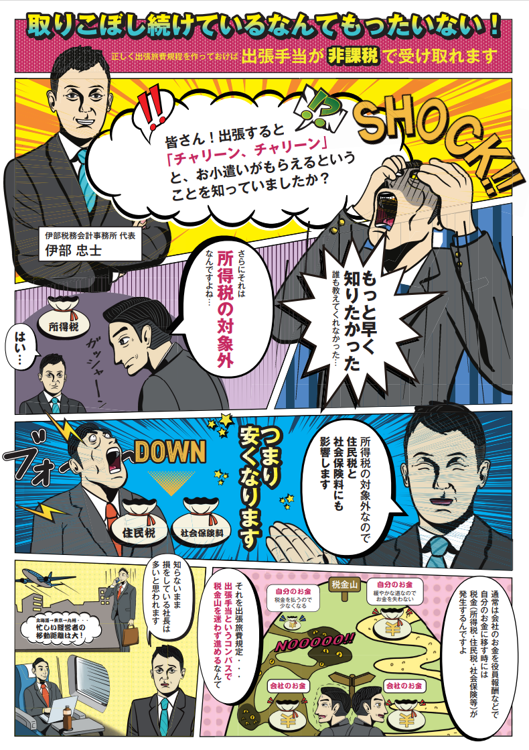
宮下 武三さんを推薦します
現在出張旅費規定の導入と運用を支援しているのですが、税法の言葉はわかりづらく、説明しても伝わりにくいものです。とても効果のあるものなのに導入支援が上手くいかず悩んでいました。
そんなとき、宮下さんとの1to1をした際に、
漫画テイストのチラシをお願いしたいと依頼したところ
『アメコミっぽくキャッチ―にしたほうが効果があるよ』とお勧めいただきました。
出来上がったチラシはとても素敵で。
早速チラシを使うために、まずは口頭で説明しその後すぐにチラシを渡したところ、見ていただいた方からすごくわかりやすいと好評いただきました。
この宮下さんに作っていただいたチラシを使って出張旅費規程の導入をたくさん進めていきたいと思います。
口頭での説明だけでうまく商談を勧められないなあとお悩みの方は、宮下 武三さんが製作するチラシ を使うことを強く、強くお勧めいたします。
伊部税務会計事務所 税理士 伊部 忠士

